Slide 1
GPU编程初级教程
华东师范大学 · 软件工程学院

Slide 2

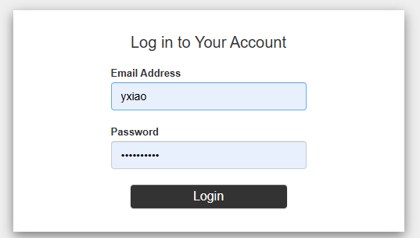
登录
网站：
http://59.78.197.120:30001/
账户：
yxiao
密码：
yxiao@123!

Slide 3
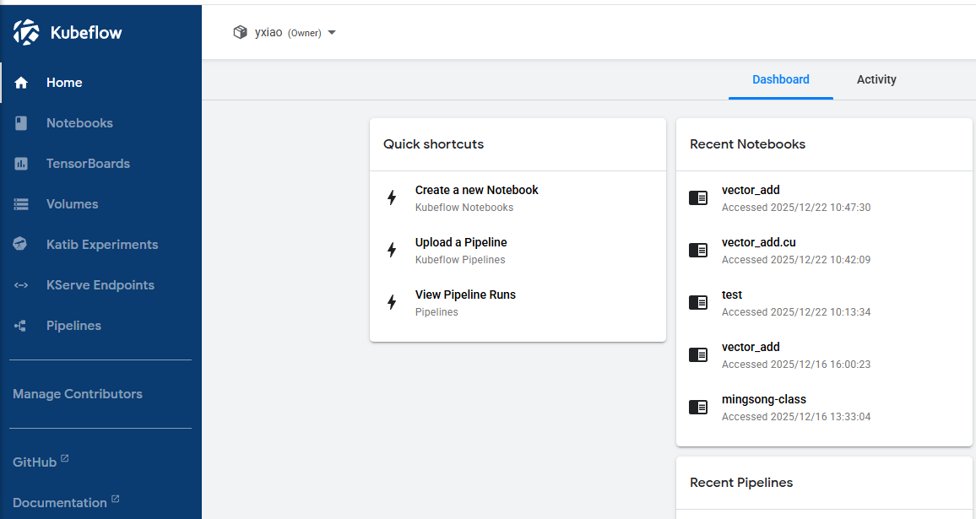
主界面

Slide 4
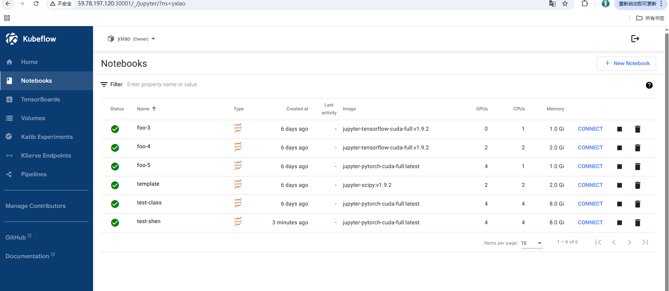
选择账户
首字母-学号，不要选非本人的进行connect。

Slide 5
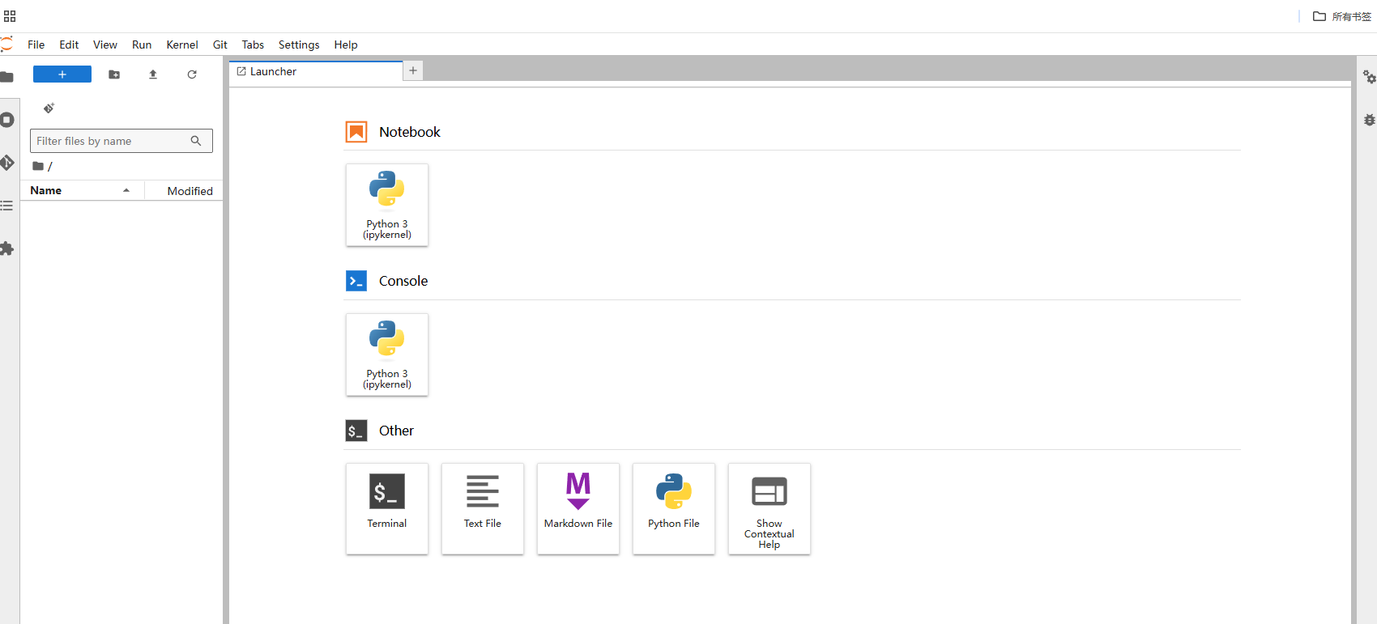
进入Terminal

Slide 6
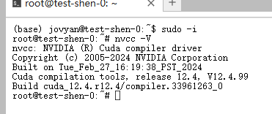
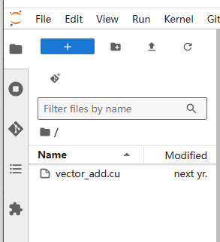
检查环境并上传.cu文件
命令：
sudo -i
nvcc -V
上传.cu文件

Slide 7

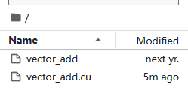
编译.cu文件
命令：
cd /home/jovyan
ls
nvcc vector_add.cu -o vector_add

Slide 8
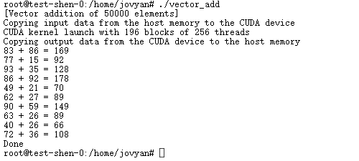
运行
命令：
./vector_add

Slide 9
THANKS!

